Slide 1
چگونه رای بیاوریم؟(نسخه 2)
بسم الله الرحمن الرحیم
به دست:خیر نیکوکار عاقبت به خیر دوره شیشی (گفته اسمشو نگم)

Slide 2
منافع!!!
برای حزب های دیگر پاپوش بدوزید و سعی کنید علیه آن ها مدرک به دست بیاورید و با دلایل محکم اون هارو به شورای نگهبان ارائه کنید
سعی کنید منافع و ضرر های کل گروه را دو دو تا چهارتا بکنید و اگر از سوی کسی ضرری به حزب میرسد جلوی اون ضرر رو بگیرید نه اینکه صرفا اون نفرو به بیرون از حزب بندازین.
از سودهای انفرادی اصطلاحاً فرادا جداً پرهیز کنید چون باعث کناره گیری و... اعضا میشه.
از دادن رشوه جلوی دیگران مخصوصا جلوی نفرات احزاب دیگه خودداری کنید ولی اگر کسی نبود به قول خودمون زیر سیبیلی رو بدین.(بستگی به میل شما دارد)

Slide 3
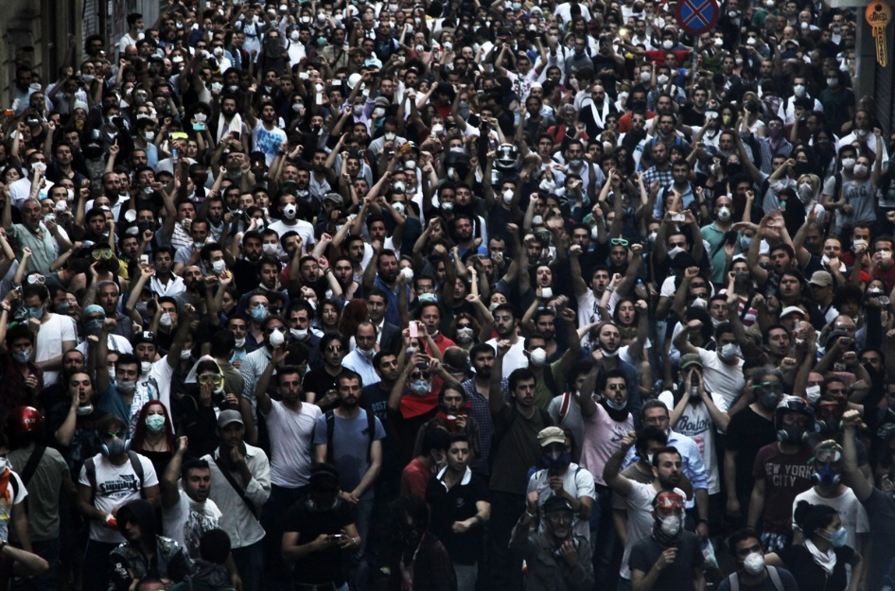
جلسات و شورا!!
برای حزبتون جلسات مختلف تصمیم گیری ها و همین طور اهداف بزرگ و بلند پروازانه تعیین کنین شاید همین ها باعث بشه افراد دیگه هم به حزب شما بپیوندن.
از هر گونه آشوب، کودتا، شورش و... دریغ نکنید اما سعی کنید با گروه این شورش هارو پیش ببرید چون شورش یک نفری زیاد کاری براتون انجام نمیده.
حزب خودتونو دست کم نگیرید ولی سعی کنید
باز هم زیاد ترش کنید.

Slide 4
سر دبیر ها!!!
الآن روم با اونایی که سردبیر حزبشون هستن همونطور که تو پاورپوینت قبلیم گفتم به شدت تبلیغات رو جدی بگیرید و حتی از میکروفن نمازخانه که امروز به لطف صدای نوید مزین گزدید دریغ نکنید از نوید یاد بگیرید خوب بدبخت رفت داد زد جار زد تا حزبشو سرپا نگه داره خوب به این میگن سردبیر نه به اون سردبیر هایی که حتی یه زنگ ناهارم به جلسات درون حزبی مشغول نمیشن.
دیگه اینکه بگم براتون تیلیغات رو به طور خلاقانه تر بزنید بد نمیشه به دلیل اینکه انسان های مختلف به خلاقیت های مختلف جذب میشن باعث میشه حزبتون پیشرفت کنه

Slide 5
و در آخر!
به همه حزب ها توصیه میکنم از نکات بالا استفاده کنن.
همچنین خودشیرینی وکلا چاپلوسی (بعضیا توش استادن دیگه نام نبرم بهتره)
در طول مدت زمان تبلیغات در رای گیری و در همه جا لازمه .(میل خودتونه ولی از ما گفتن بود.)
منتظر پاورپوینت نسخه 3
بمانید.

